Slide 1










【野火】μCOS-III内核实现与应用开发实战指南
第10章 实现时基列表
淘宝：fire-stm32.taobao.com
论坛： www.firebbs.cn
扫描进入淘宝店铺

Slide 2
【野火】μCOS-III内核实现与应用开发实战指南
主讲内容
10.1 实现时基列表
10.2 修改OSTimeDly()函数
10.3 修改OSTimeTick()函数
参考资料:《μCOS-III内核实现与应用开发实战指南》

Slide 3
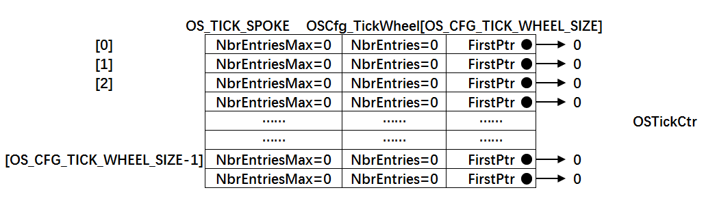
【野火】μCOS-III内核实现与应用开发实战指南
定义时基列表变量
时基列表在代码层面上由全局数组OSCfg_TickWheel[]和全局变量OSTickCtr构成
OS_TICK_SPOKE为时基列表数组OSCfg_TickWheel[]的数据类型，在os.h文件定义

Slide 4
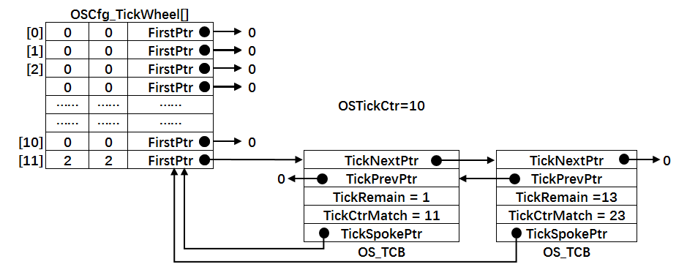
【野火】μCOS-III内核实现与应用开发实战指南
修改任务控制块TCB
时基列表OSCfg_TickWheel[]的每个成员都包含一条单向链表，被插入该条链表的TCB会按照延时时间做升序排列

Slide 5
【野火】μCOS-III内核实现与应用开发实战指南
实现时基列表相关函数
时基列表相关函数在os_tick.c实现，在os.h中声明
OS_TickListInit()函数
OS_TickListInit()函数用于初始化时基列表，将全局变量OSCfg_TickWheel[]的数据域全部初始化为0

Slide 6
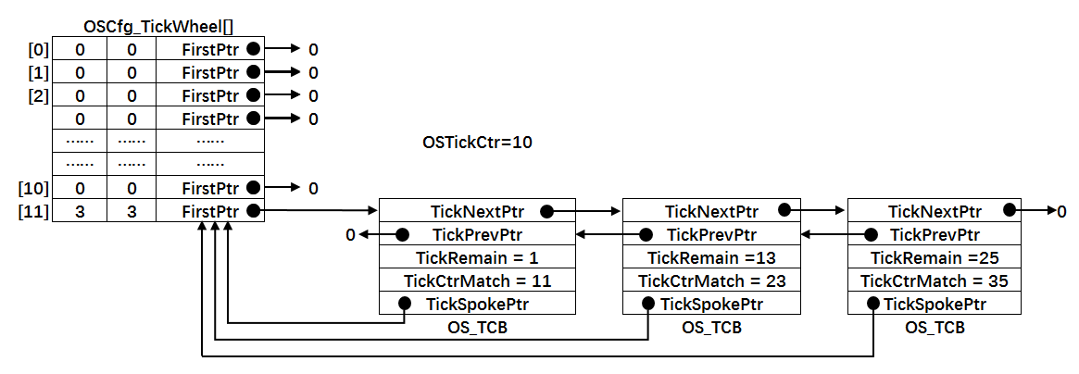
【野火】μCOS-III内核实现与应用开发实战指南
OS_TickListInsert()函数
OS_TickListInsert()函数用于往时基列表中插入一个任务TCB

Slide 7
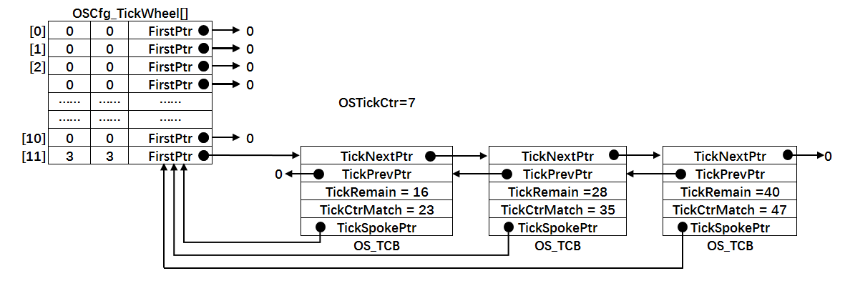
【野火】μCOS-III内核实现与应用开发实战指南
OS_TickListRemove()函数
OS_TickListRemove()用于从时基列表删除一个指定的TCB节点
OS_TickListUpdate()函数
OS_TickListUpdate()在每个SysTick周期到来时在OSTimeTick()被调用，用于更新时基计数器OSTickCtr，扫描时基列表中的任务延时是否到期

Slide 8
【野火】μCOS-III内核实现与应用开发实战指南
修改OSTimeDly()函数
将任务插入时基列表 ，从就绪列表删除
修改OSTimeTick()函数
更新时基列表

Slide 9
【野火】μCOS-III内核实现与应用开发实战指南
THANKS
淘宝：fire-stm32.taobao.com
论坛： www.firebbs.cn
扫描进入淘宝店铺

